Slide 1
Mose und der Auszug aus Ägypten
(Bibelkurs, Teil 06/24)

Slide 2
5Mo 34,10: Und es stand in Israel kein Prophet mehr auf wie Mose, den der Herr gekannt hätte von Angesicht zu Angesicht, …

Slide 3
5Mo 34,11: … mit all den Zeichen und Wundern, mit denen der Herr ihn gesandt hatte, sie im Land Ägypten, am Pharao und an all seinen Knechten und an seinem ganzen Land zu tun, …

Slide 4
5Mo 34,12: … und mit all der starken Macht und mit all dem Grossen und Furchtbaren, das Mose vor den Augen von ganz Israel getan hat.

Slide 5
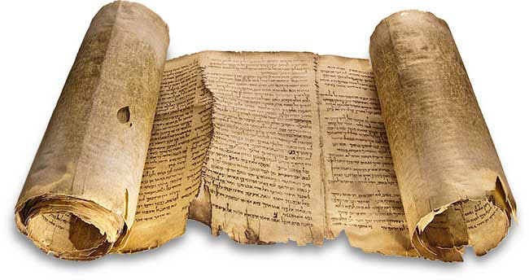
Mose und der Auszug aus Ägypten Einleitung 1. Mose – seine Berufung 2. Mose – seine Schriften 3. Mose – der Auszug aus Ägypten 4. Mose – die Wüstenwanderung Schlusswort

Slide 6
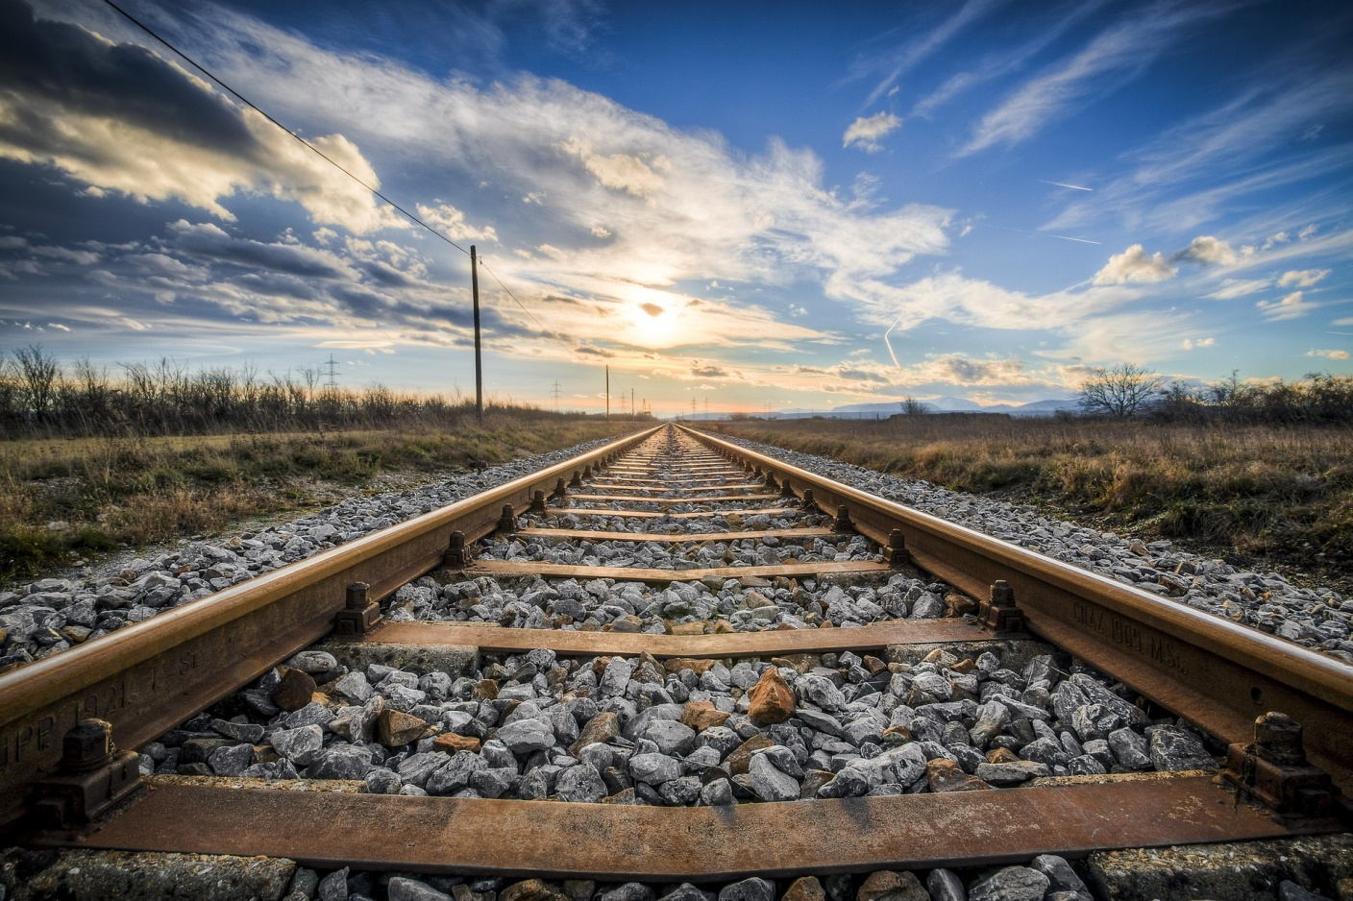

Slide 7
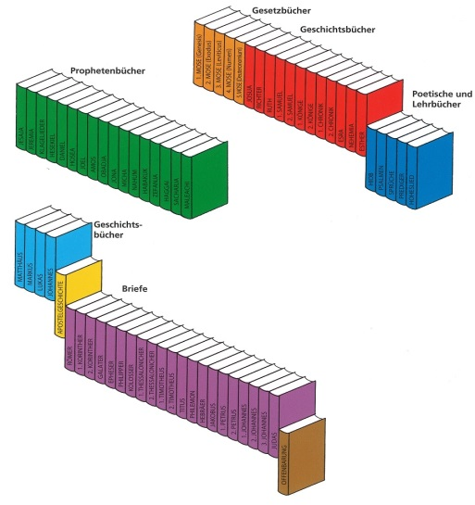
DIE «BIBLIOTHECA DIVINA»
Bild aus: DOWLEY, Der grosse Bibelführer, S. 6.

Slide 8
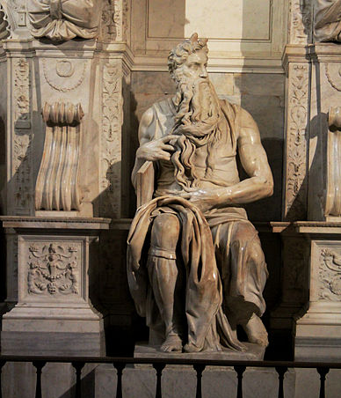
MOSE – DER KNECHT GOTTES
Mosesstatue von Michelangelo für das Grab von Papst Julius II. in der Basilika San Pietro in Vincoli, Rom.

Slide 9
Mose und der Auszug aus Ägypten Einleitung 1. Mose – seine Berufung 2. Mose – seine Schriften 3. Mose – der Auszug aus Ägypten 4. Mose – die Wüstenwanderung Schlusswort

Slide 10
2Mo 1,7: Die Söhne Israel aber waren fruchtbar und wimmelten und mehrten sich und wurden sehr, sehr stark, und das Land wurde voll von ihnen.

Slide 11
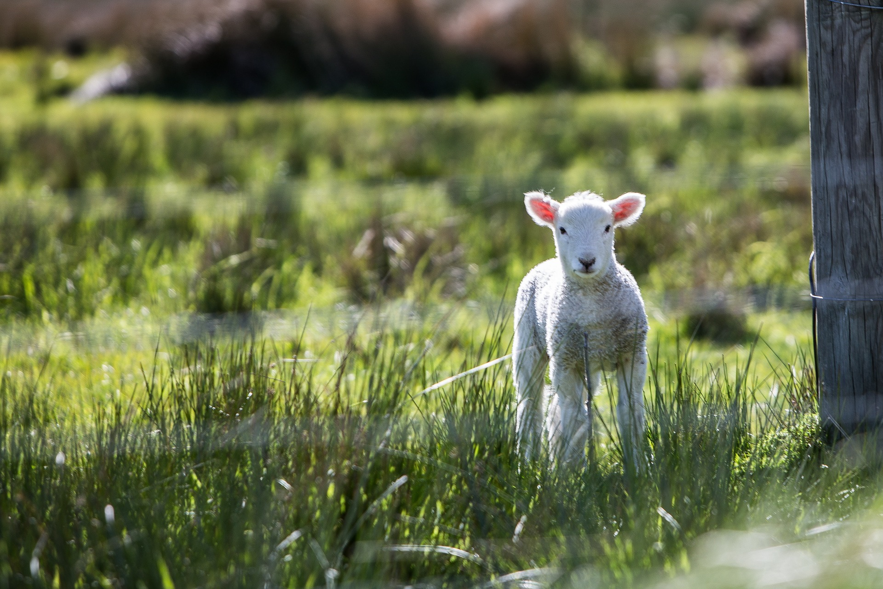

Slide 12
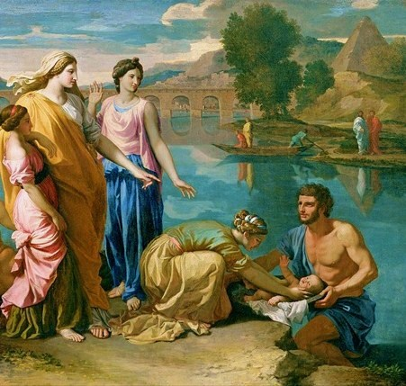
MOSE WIRD AUS DEM NIL GERETTET
Bild: Nicolas Poussin, 1638

Slide 13
2Mo 2,6a: Und als sie es [= das Kästchen] geöffnet hatte, sah sie das Kind, und siehe, ein weinender Junge lag darin.

Slide 14
2Mo 2,6b: Da hatte sie Mitleid mit ihm und sagte: Das ist eins von den Kindern der Hebräer [= Israeliten].

Slide 15
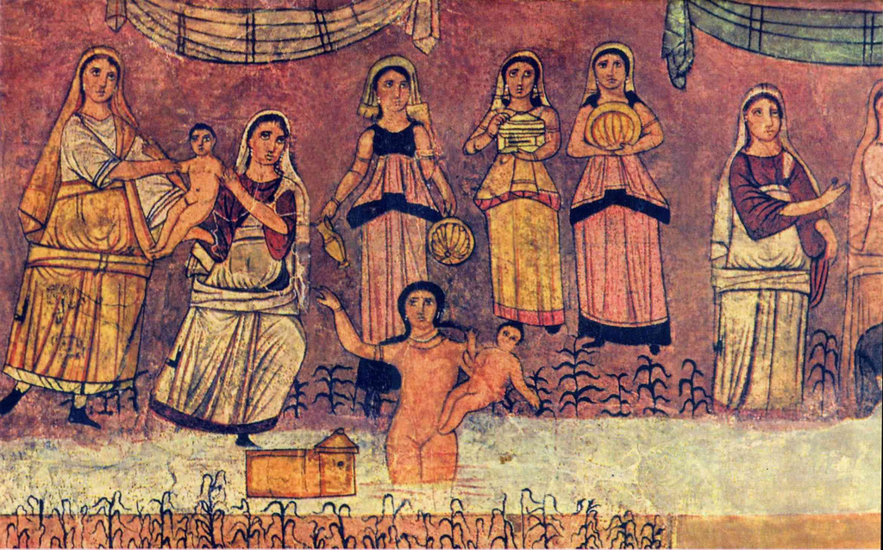
DIE AUFFINDUNG DES MOSE
Wandmalerei aus der Synagoge von Dura Europos (SYR)

Slide 16
Apg 7,22a: Und Mose wurde unterwiesen in aller Weisheit der Ägypter.

Slide 17
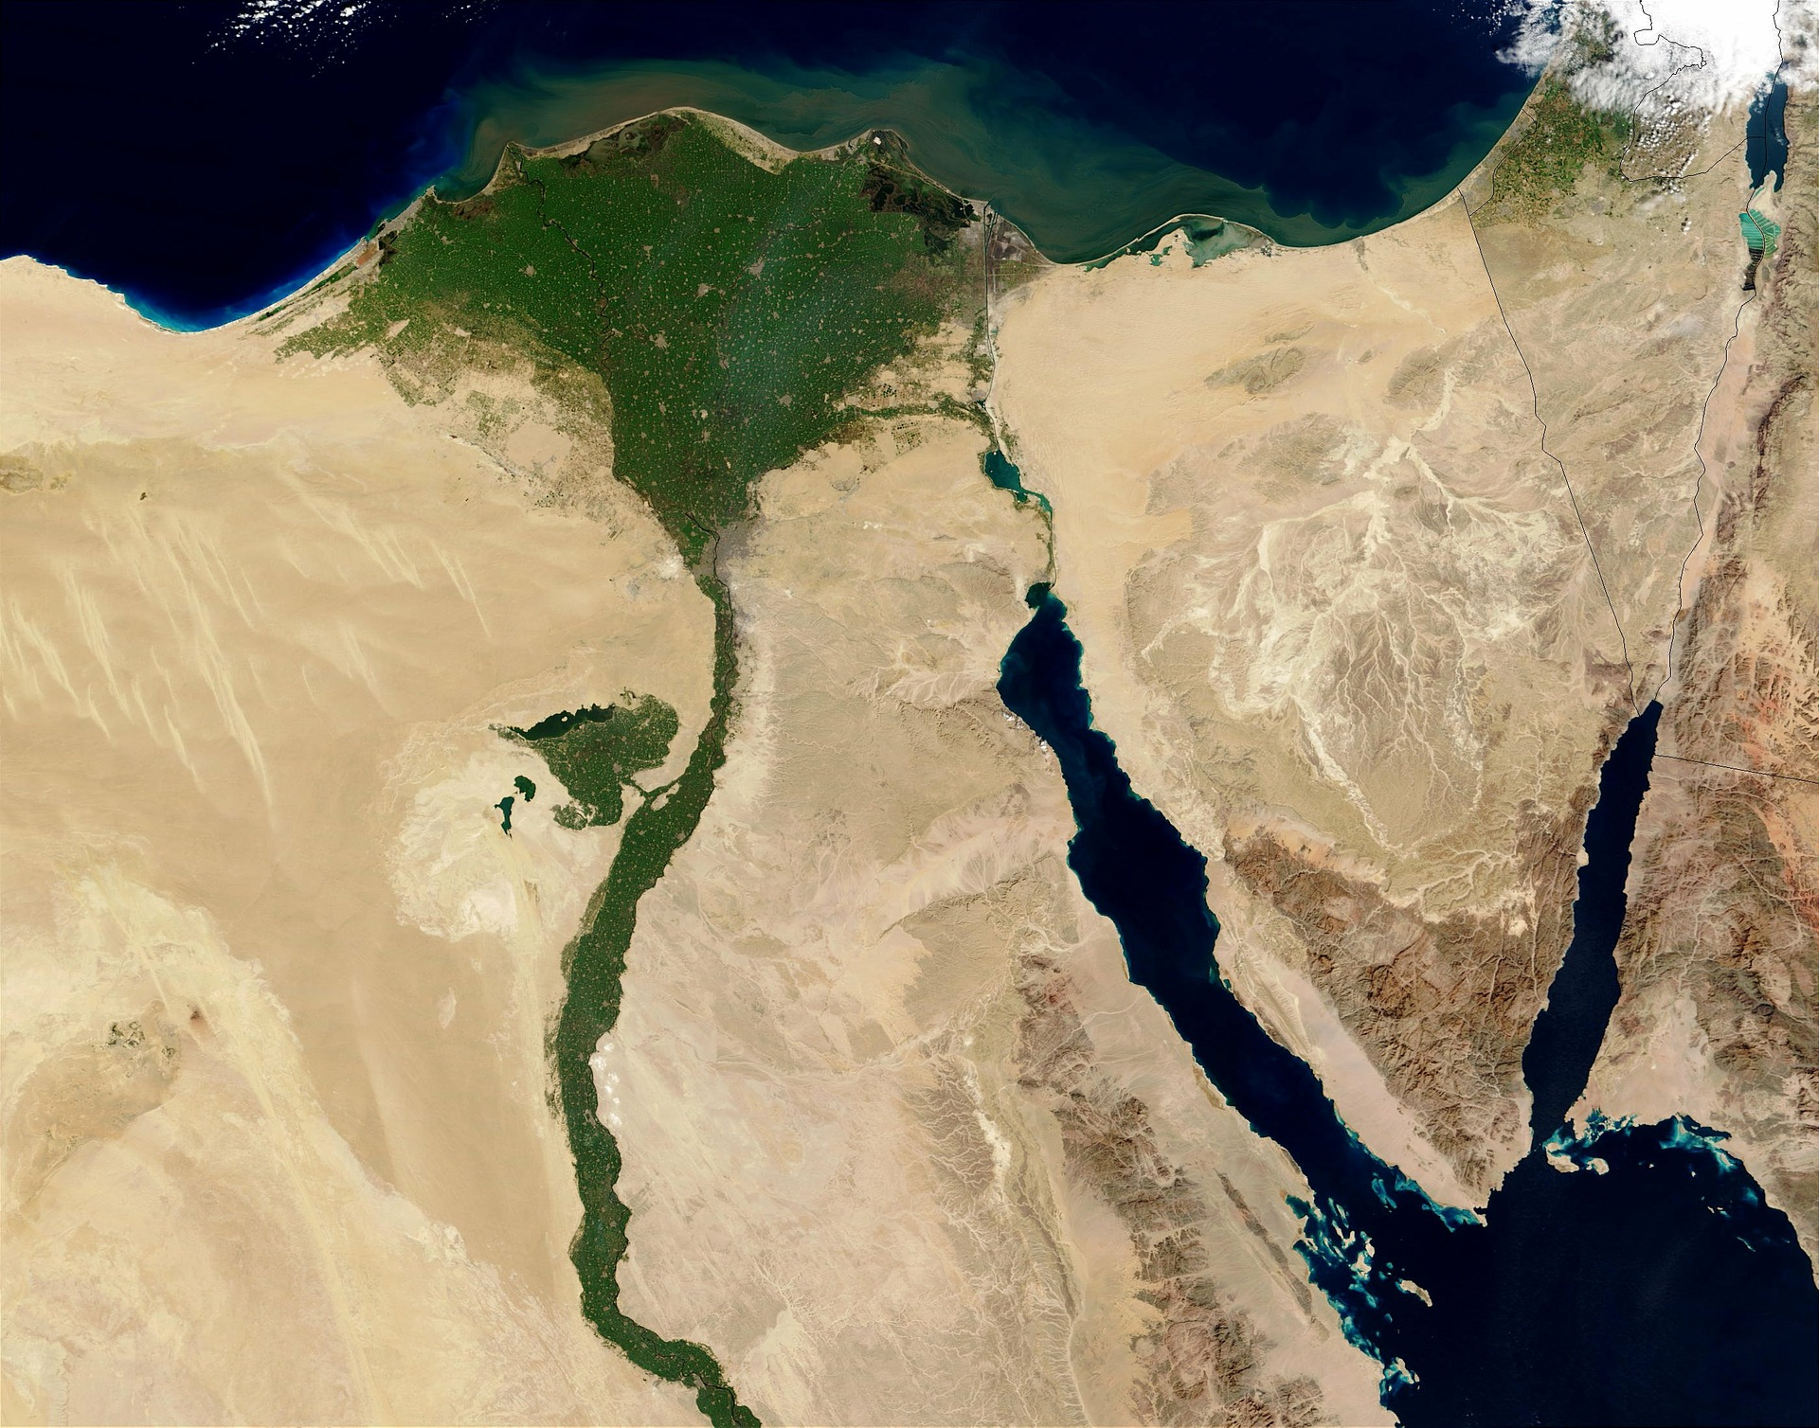

Slide 18
2Mo 2,11: Und es geschah in jenen Tagen, als Mose gross geworden war, da ging er zu seinen Brüdern hinaus und sah bei ihren Lastarbeiten zu.

Slide 19
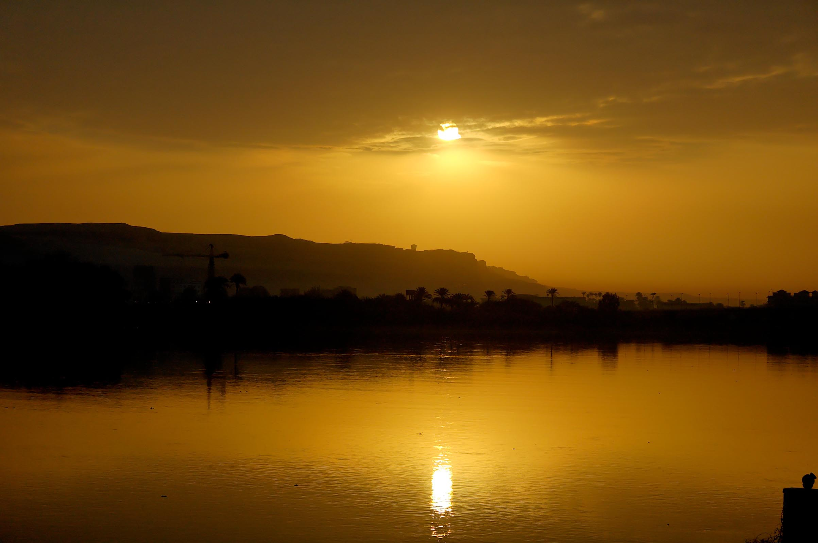
SONNENAUFGANG ÜBER DEM NIL

Slide 20
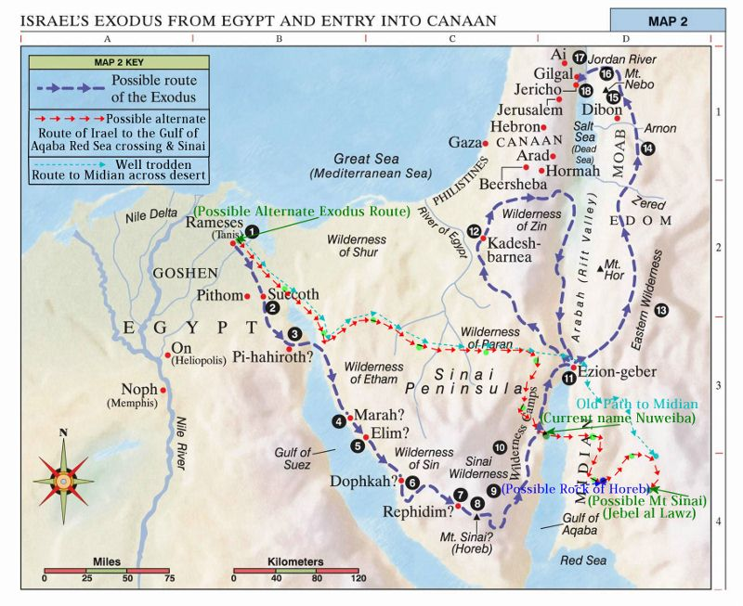
DER AUSZUG AUS ÄGYPTEN

Slide 21
2Mo 2,24: Da hörte Gott ihr Ächzen, und Gott dachte an seinen Bund mit Abraham, Isaak und Jakob. Und Gott sah nach den Söhnen Israel, und Gott kümmerte sich um sie.

Slide 22
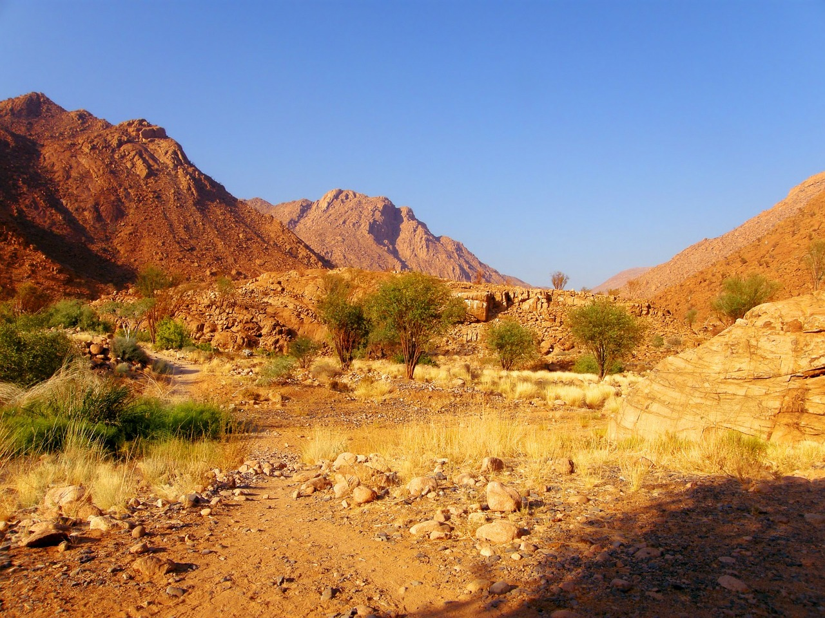

Slide 23
2Mo 3,7: Gesehen habe ich das Elend meines Volkes in Ägypten, und sein Geschrei wegen seiner Antreiber habe ich gehört; ja, ich kenne seine Schmerzen.

Slide 24
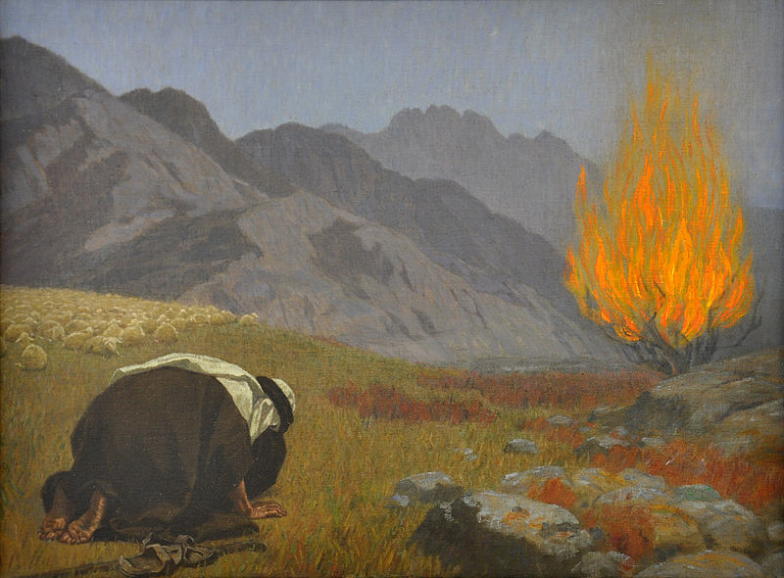
DER BRENNENDE DORNBUSCH
Gebhard Fugel, um 1920

Slide 25
Mose und der Auszug aus Ägypten Einleitung 1. Mose – seine Berufung 2. Mose – seine Schriften 3. Mose – der Auszug aus Ägypten 4. Mose – die Wüstenwanderung Schlusswort

Slide 26
MOSES SCHRIFTEN
Fünf Bücher Mose

Slide 27
MOSES SCHRIFTEN
Fünf Bücher Mose
Pentateuch
«fünf Schriftrollen»

Slide 28
MOSES SCHRIFTEN
Fünf Bücher Mose
Pentateuch
«fünf Schriftrollen»
Thora
«Unterweisung»

Slide 29
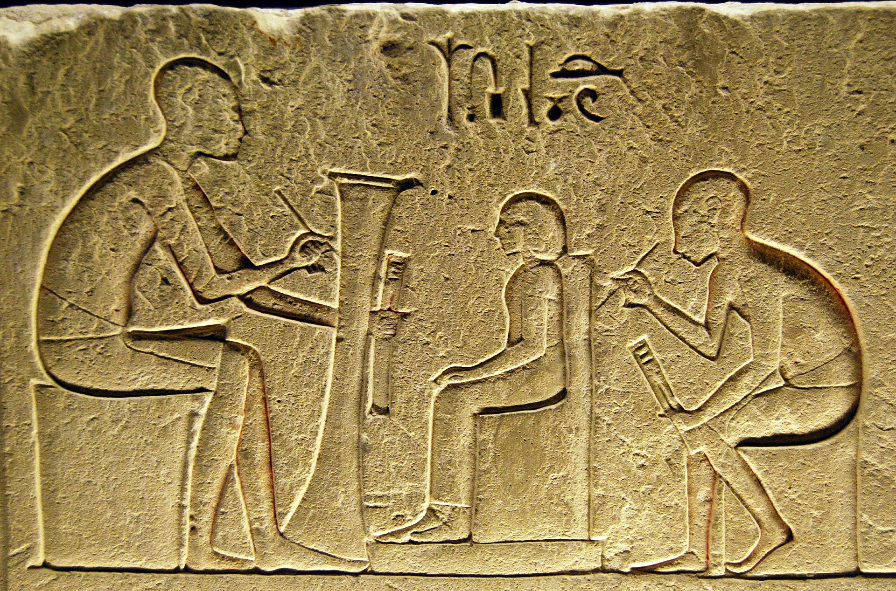

Slide 30
DIE FÜNF BÜCHER MOSE
BUCH | GRIECH./LAT. | HEBRÄISCH
1 | Genesis | B^{e}reschit
2 | Exodus | W^{e}elleh sch^{e}mot

Slide 31
DIE FÜNF BÜCHER MOSE
BUCH | GRIECH./LAT. | HEBRÄISCH
1 | Genesis | B^{e}reschit
2 | Exodus | W^{e}elleh sch^{e}mot
3 | Leviticus | Wayyiqra

Slide 32
DIE FÜNF BÜCHER MOSE
BUCH | GRIECH./LAT. | HEBRÄISCH
1 | Genesis | B^{e}reschit
2 | Exodus | W^{e}elleh sch^{e}mot
3 | Leviticus | Wayyiqra
4 | Numeri | B^{e}midbar

Slide 33
DIE FÜNF BÜCHER MOSE
BUCH | GRIECH./LAT. | HEBRÄISCH
1 | Genesis | B^{e}reschit
2 | Exodus | W^{e}elleh sch^{e}mot
3 | Leviticus | Wayyiqra
4 | Numeri | B^{e}midbar
5 | Deuteronomium | Elleh hadd^{e}barim

Slide 34
Mose und der Auszug aus Ägypten Einleitung 1. Mose – seine Berufung 2. Mose – seine Schriften 3. Mose – der Auszug aus Ägypten 4. Mose – die Wüstenwanderung Schlusswort

Slide 35
2Mo 3,19a: Aber ich weiss wohl, dass der König von Ägypten euch nicht ziehen lassen wird, auch nicht durch eine starke Hand gezwungen.

Slide 36
2Mo 3,19b: Deshalb werde ich meine Hand ausstrecken und Ägypten schlagen mit all meinen Wundern, die ich in seiner Mitte tun werde.

Slide 37
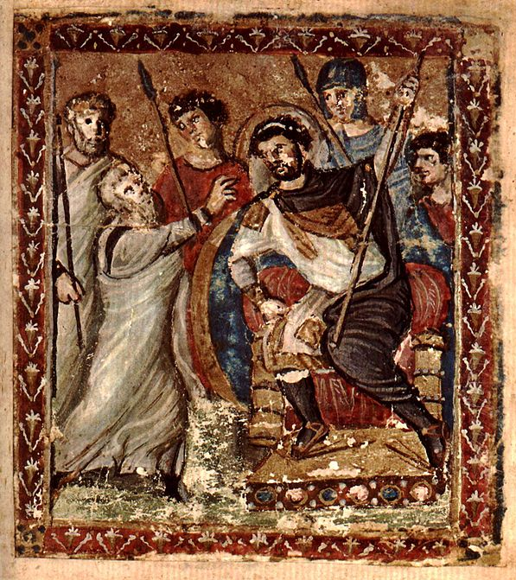
MOSE VOR DEM PHARAO
Miniaturmalerei aus der Syrischen Bibel von Paris, 6. Jahrhundert.

Slide 38
2Mo 5,2: Wer ist der Herr, dass ich auf seine Stimme hören sollte […]? Ich kenne den Herrn nicht […].

Slide 39
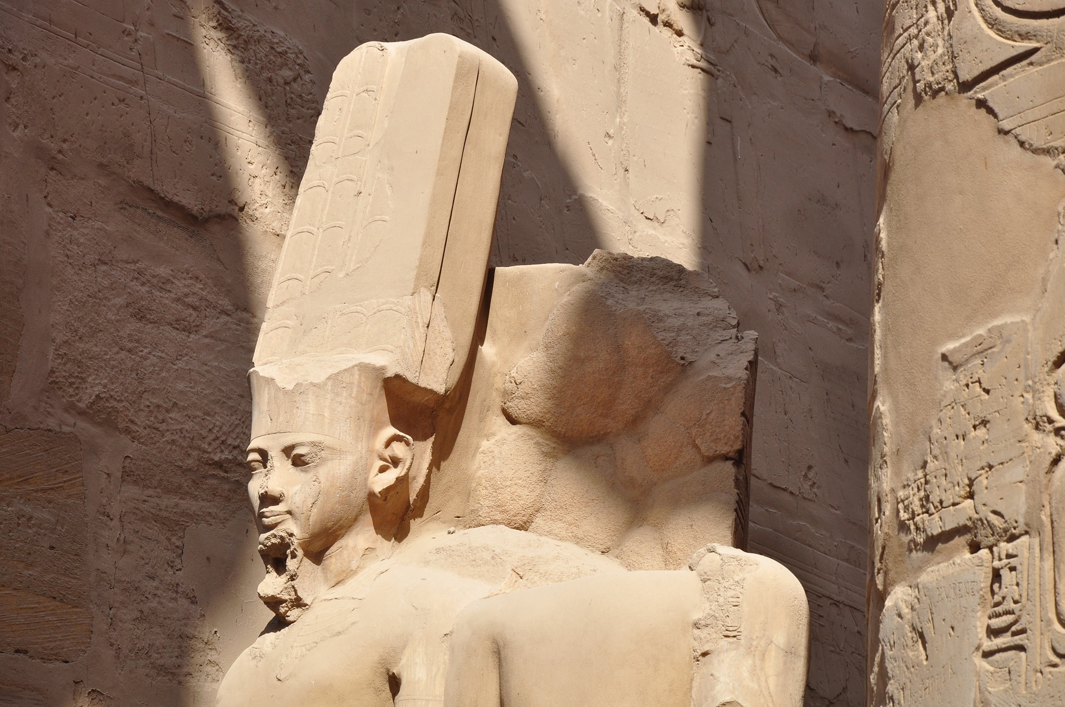

Slide 40
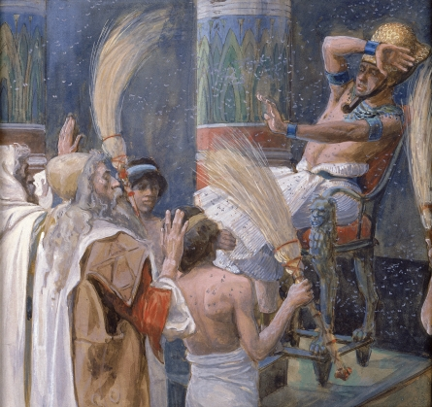
DIE FLIEGENPLAGE
Bild: James Tissot, zwischen 1896 und 1902

Slide 41
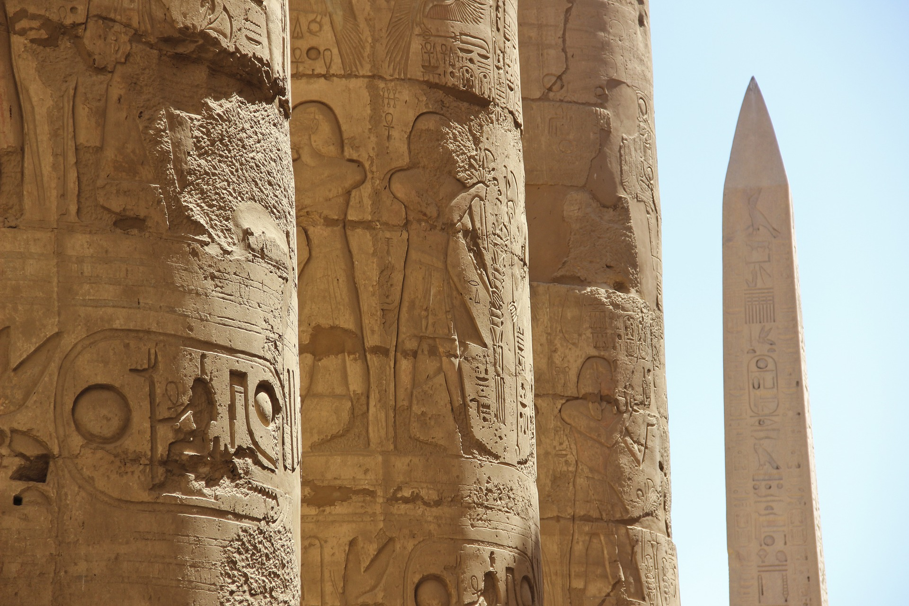

Slide 42
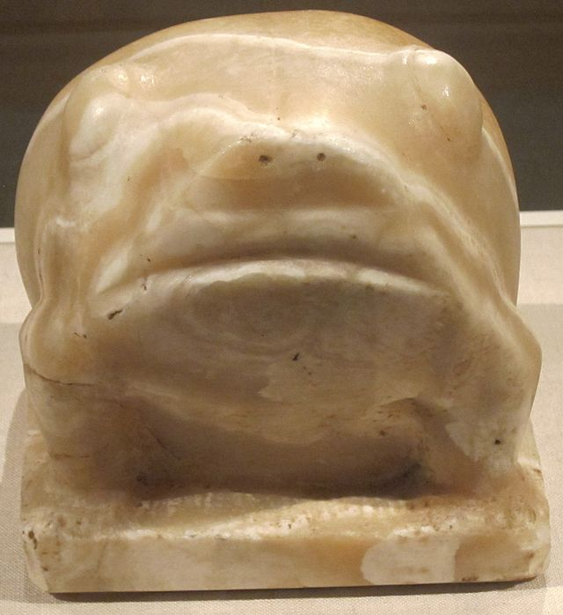
HEKET – DIE ÄGYPTISCHE FROSCHGÖTTIN
Statue im Cleveland Museum of Arts,
Bild: Wmpearl, CC-BY-SA 3.0

Slide 43
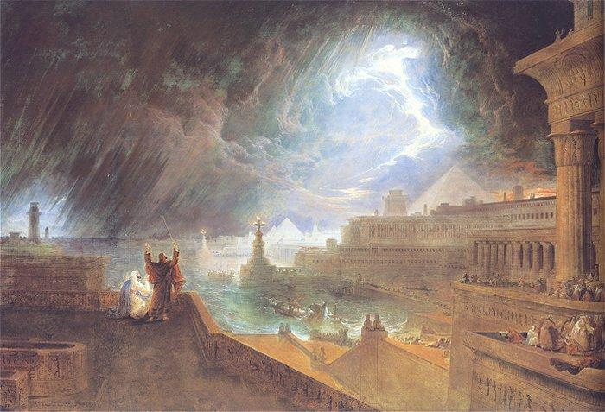
DIE SIEBTE PLAGE (HAGEL)
Bild: John Martin (1823)

Slide 44
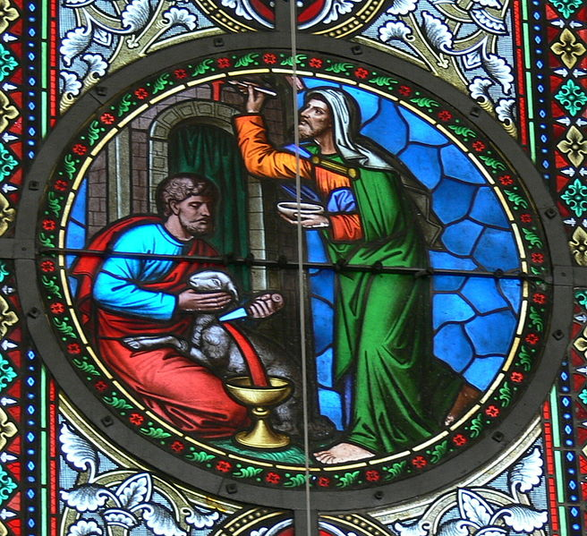
DAS PASSAHOPFER
Glasfenster in Andels-buch (Vorarlberg), Bild: Wolfgang Sauber, CC-BY-SA 3.0.

Slide 45
2Mo 12,13a: Aber das Blut soll für euch zum Zeichen an den Häusern werden, in denen ihr seid. Und wenn ich das Blut sehe, dann werde ich an euch vorübergehen.

Slide 46
2Mo 12,13b: So wird keine Plage, die Verderben bringt unter euch sein, wenn ich das Land Ägypten schlage.

Slide 47
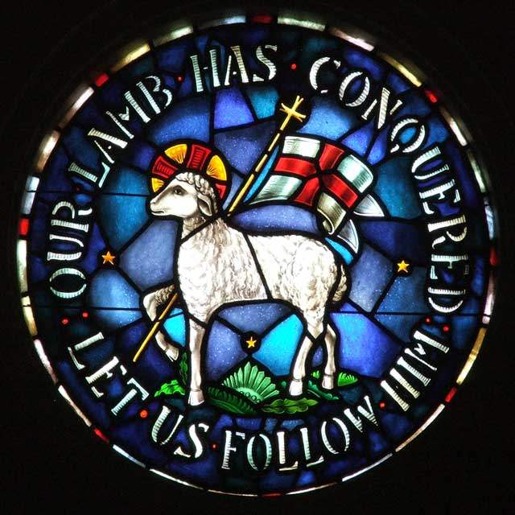
JESUS – DAS WAHRE LAMM GOTTES
Kirchenfenster mit dem Logo der Herrn-huter, Bild: JJackman, CC-BY-SA 3.0.

Slide 48
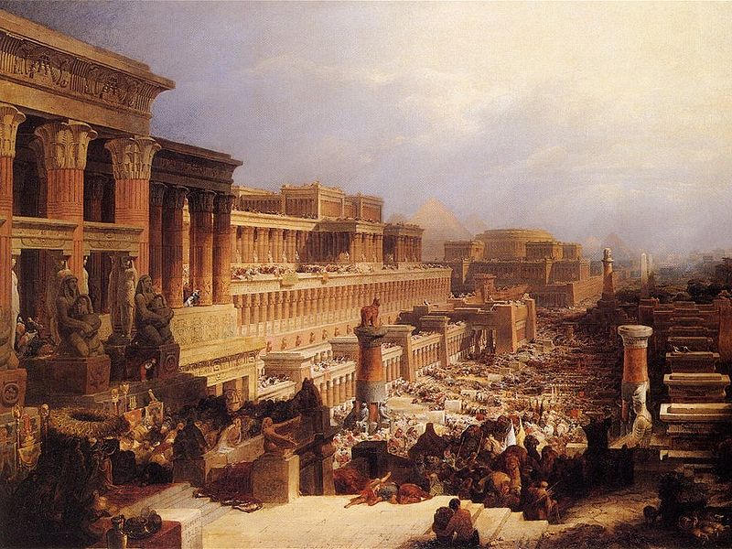
DER AUSZUG AUS ÄGYPTEN
Gemälde von David Roberts (1830)

Slide 49
Mose und der Auszug aus Ägypten Einleitung 1. Mose – seine Berufung 2. Mose – seine Schriften 3. Mose – der Auszug aus Ägypten 4. Mose – die Wüstenwanderung Schlusswort

Slide 50
DER AUSZUG AUS ÄGYPTEN

Slide 51
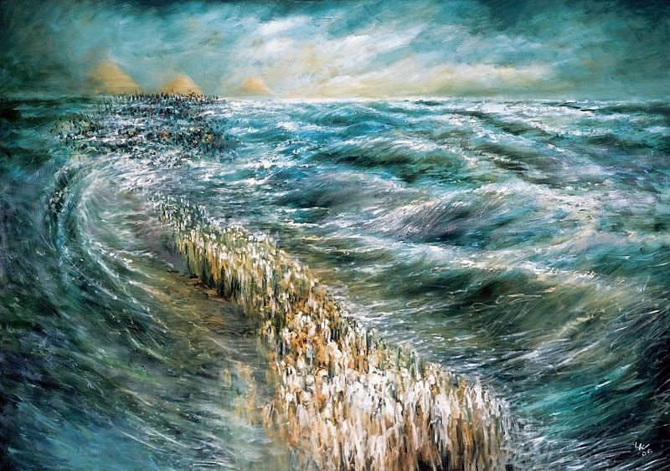
DER DURCHZUG DURCHS ROTE MEER
Gemälde von Dr. Lidia Kozenitzky (2009)

Slide 52
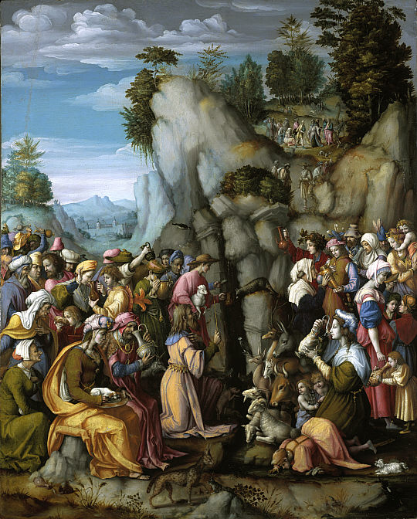
WASSER AUS DEM FELSEN
Francesco Bacchiacca, um 1525

Slide 53
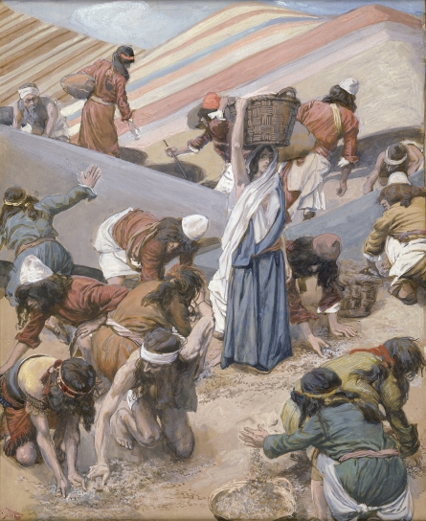
DIE ISRAELITEN UND DAS HIMMELSBROT
Bild: James Tissot (zw. 1896 und 1902)

Slide 54
Ps 103,2.8: Lobe den Herrn, meine Seele, und vergiss nicht, was er dir Gutes getan hat. […] Er tat seine Wege kund dem Mose, den Söhnen Israel seine Taten.

Slide 55
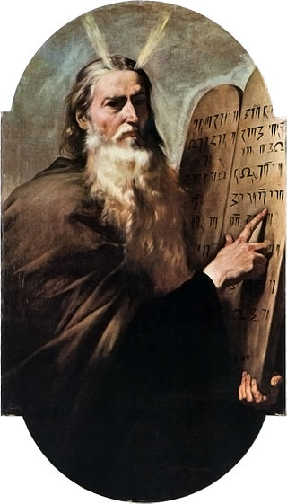
MOSE UND DIE GESETZESTAFELN
José de Ribera, 1638

Slide 56
DER AUSZUG AUS ÄGYPTEN

Slide 57
4Mo 13,1-2: Und der Herr redete zu Mose und sprach: Sende dir Männer aus, dass sie das Land Kanaan aus-kundschaften, das ich den Söhnen Israel gebe!

Slide 58
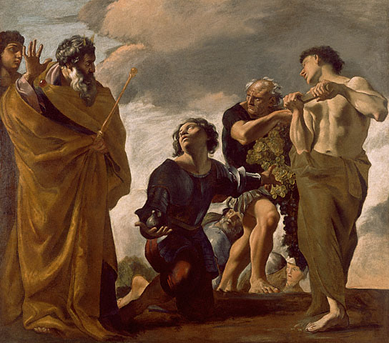
MOSE UND DIE KUNDSCHAFTER
Giovanni Lanfranco, 1621-1624

Slide 59
4Mo 14,2: Wären wir doch im Land Ägypten gestorben, oder wären wir doch in dieser Wüste gestorben.

Slide 60
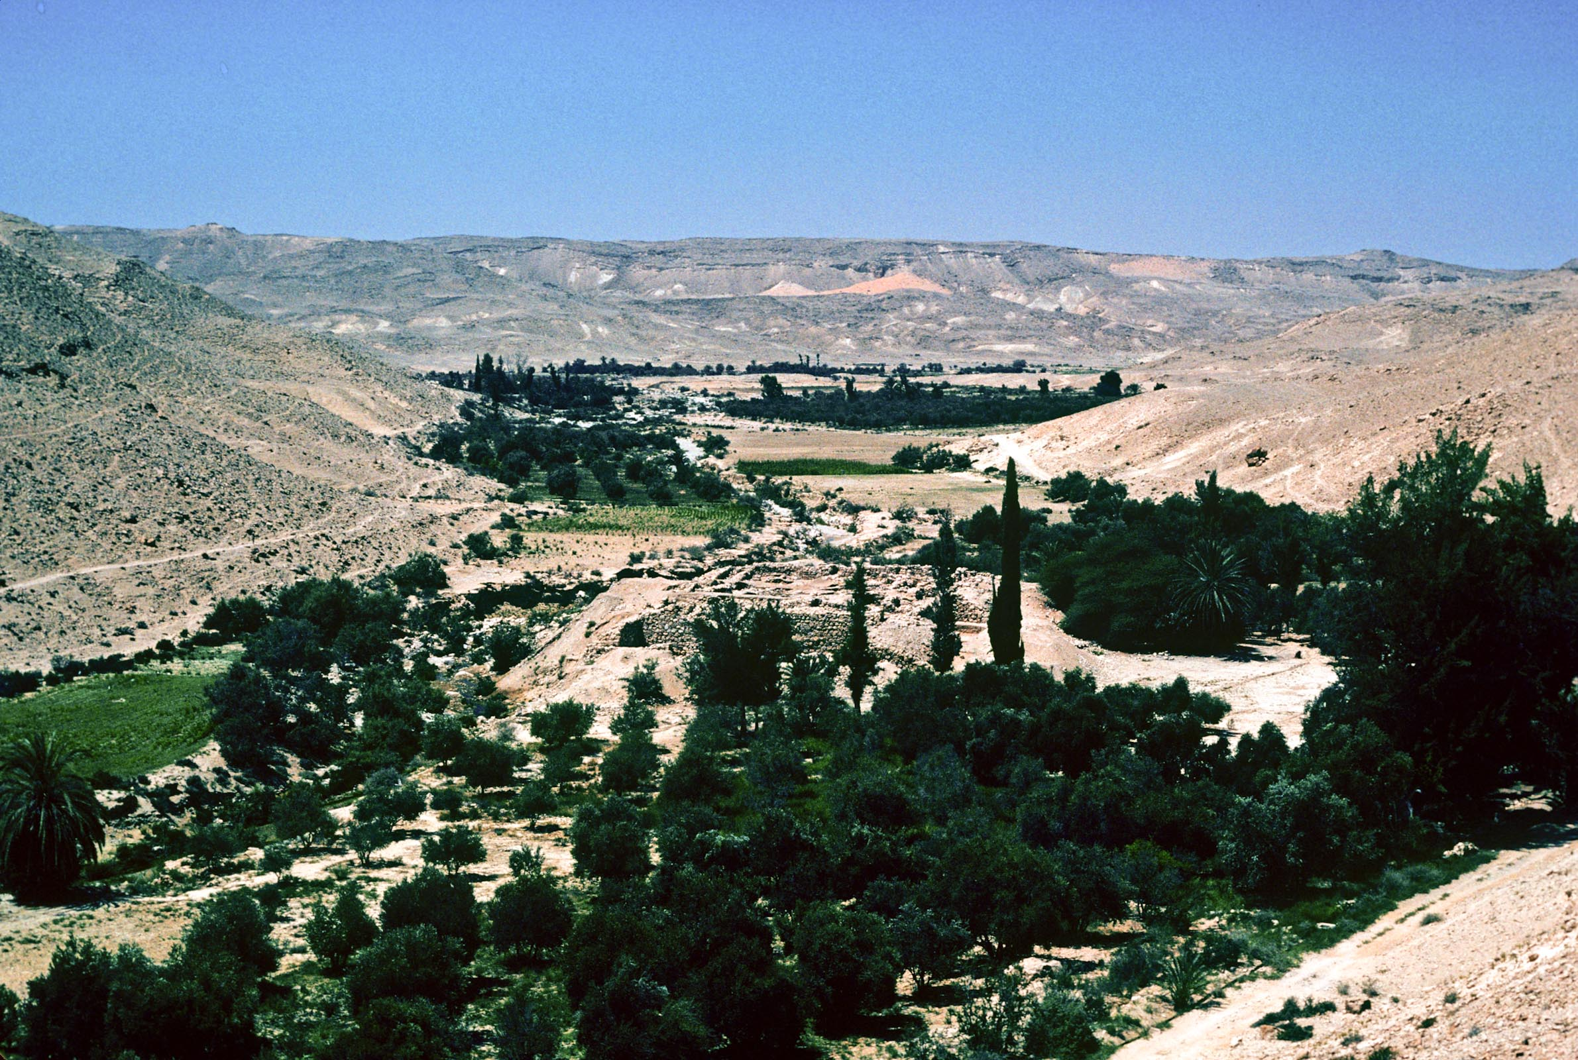
KADESCH-BARNEA

Slide 61
Hebr 3,7-8: Deshalb, wie der Heilige Geist spricht: „Heute, wenn ihr seine Stimme hört, verhärtet eure Herzen nicht wie in der Erbitterung an dem Tage der Versuchung in der Wüste, …

Slide 62
Hebr 3,9: …, wo eure Väter mich versuchten, indem sie mich auf die Probe stellten, und sie sahen meine Werke vierzig Jahre.

Slide 63
Hebr 3,12: Seht zu, Brüder, dass nicht etwa in jemandem von euch ein böses Herz des Unglaubens sei im Abfall vom lebendigen Gott.

Slide 64
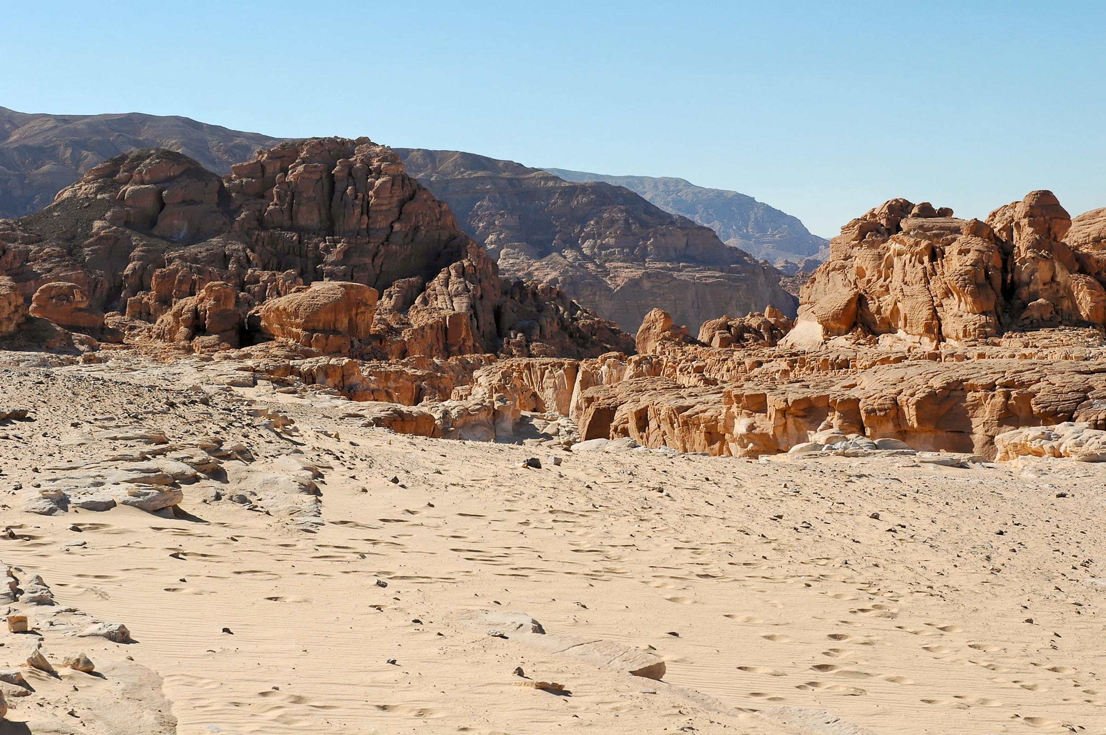
DIE SINAIWÜSTE

Slide 65
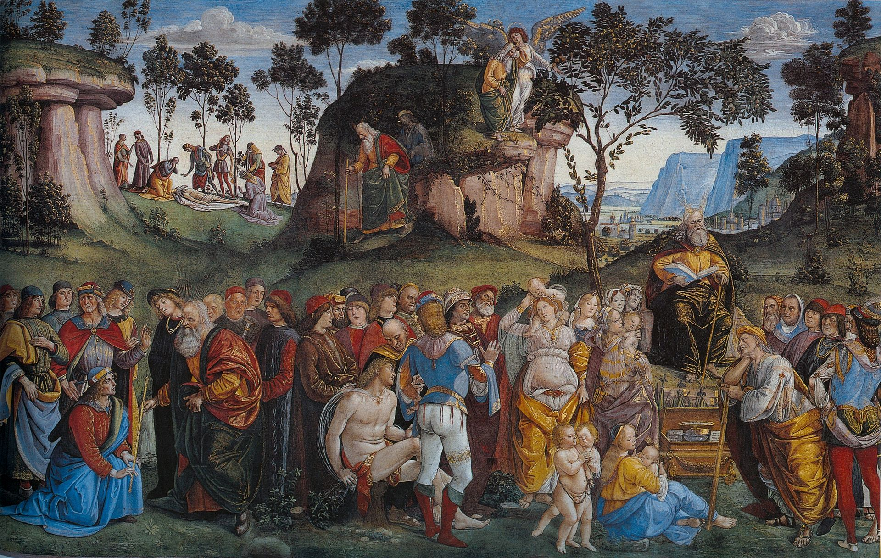
MOSES TESTAMENT UND TOD
Bild: Luca Signorelli (1481-82)

Slide 66
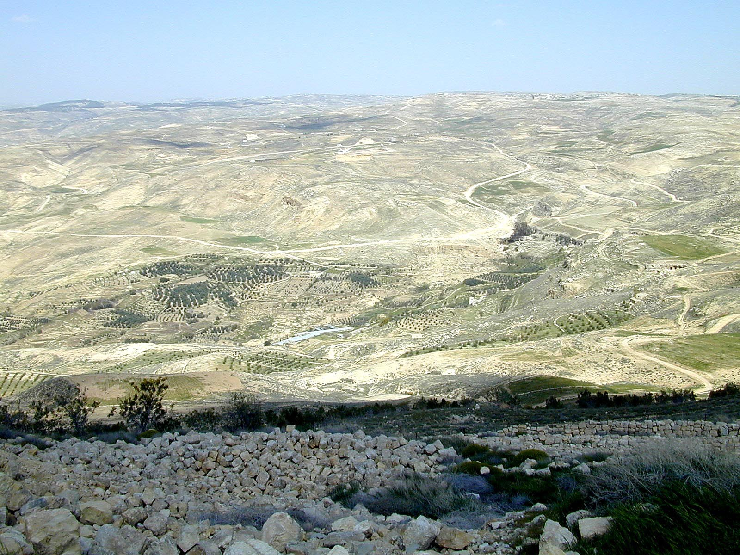
AUSBLICK VOM BERG NEBO

Slide 67
Mose und der Auszug aus Ägypten Einleitung 1. Mose – seine Berufung 2. Mose – seine Schriften 3. Mose – der Auszug aus Ägypten 4. Mose – die Wüstenwanderung Schlusswort

Slide 68
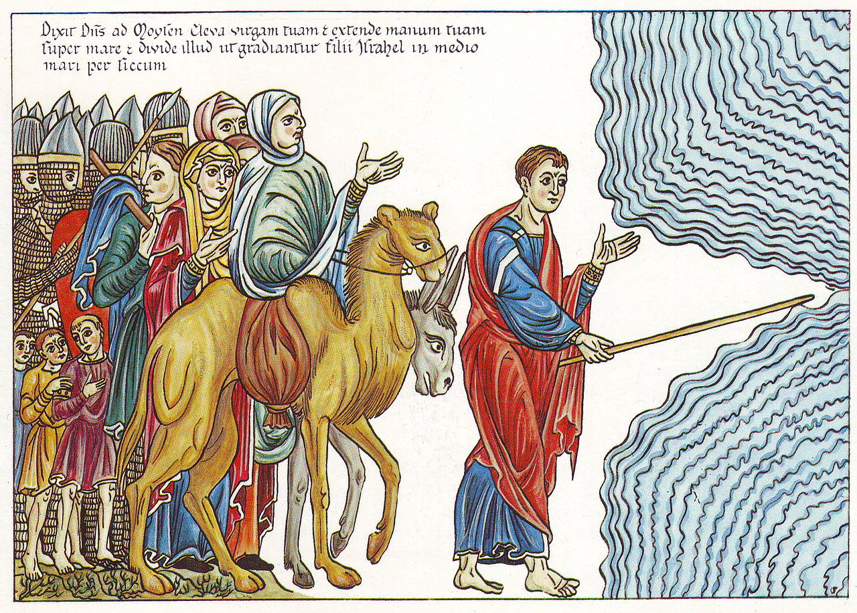
DER AUSZUG AUS ÄGYPTEN
Bild: Herrad von Landsberg (1180), Hortus Deliciarum

Slide 69
5Mo 32,3-4a: Denn ich will den Namen des Herrn verkünden: Gebt unserem Gott die Ehre! Er ist der Fels; vollkommen ist sein Tun; ja, alle seine Wege sind gerecht.

Slide 70
Mose und der Auszug aus Ägypten
(Bibelkurs, Teil 06/24)

